Slide 1
Metodologia de Desenvolvimento de Interfaces Avaliação de interfaces
Profa. Patricia Rucker de Bassi

Slide 2
Avaliação de interface
Verificar o sucesso ou insucesso das hipóteses do designer sobre a solução que ele está propondo:
Funcionalidade
Interação
Classificação:
Formativas – são realizadas durante o processo de design, permite que identifique e conserte um problema de interação antes que a aplicação seja terminada.
Somativas – avaliam o produto já terminado.

Slide 3
Escolha do método
Fatores:
Como se deseja avaliar
Disponibilidade de pessoas especialistas
Ambiente e equipamento para aplicar o teste
Acesso ao usuário
Orçamento
Prazo

Slide 4
Tipos de teste de interface
Teste de usabilidade
Baseado na engenharia de usabilidade
Testar a usabilidade de um produto a partir dos fatores de usabilidade prioritários definidos para o design
Teste de comunicabilidade
Baseado na engenharia da comunicabilidade
Avalia em relação a sua propriedade de comunicação através de um conjunto de interjeições que o usuário utiliza enquanto interage com a interface.
Busca a ruptura da comunicação

Slide 5
Testes de Usabilidade
Check-in no quiosque da Azul
Teste de usabilidade – Olhar Digital

Slide 6
Teste de comunicabilidade
Tipos de problema:
Falha na execução da tarefa
é o mais grave
Usuário não consegue atingir o objetivo que o levou a utilizar a aplicação
Navegação
Usuário se perde durante a interação
Atribuição de significado
Usuário não é capaz de atribuir significado relevante ao signo encontrado na interface
Usuário não entende o significado do signo
Não percepção dos aspectos da interface/aplicação
Usuário nem percebe o recurso disponibilizado
Recusa
Por algum motivo usuário decide não usar alguns recursos

Slide 7
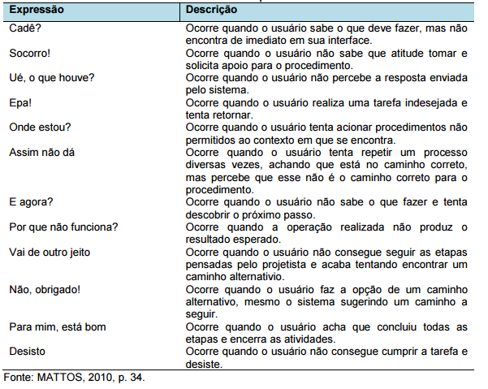
Teste de comunicabilidade

Slide 8
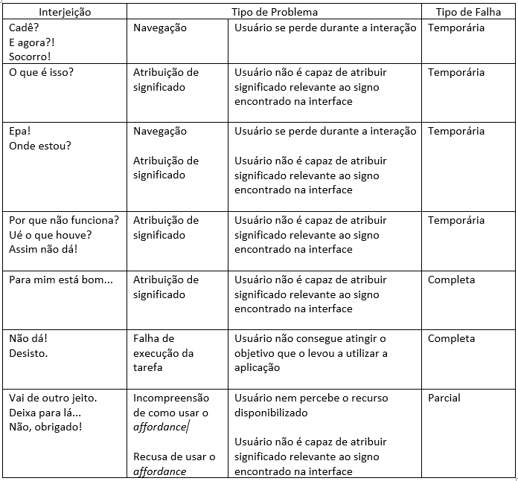
Teste de comunicabilidade

